Slide 1
第五章 同步时序逻辑电路
第 五 章
同 步 时 序 逻 辑 电 路

Slide 2
第五章 同步时序逻辑电路
本章知识要点:
 时序逻辑电路的基本概念;
 同步时序逻辑电路的分析和设计方法;
 典型同步时序逻辑电路的分析和设计。

Slide 3
第五章 同步时序逻辑电路
5 ．1 概 述
5.1.1 时序逻辑电路的定义、结构和特点
一．定义
若逻辑电路在任何时刻产生的稳定输出信号不仅与电路该时刻的输入信号有关，还与电路过去的输入信号有关，则称为时序逻辑电路。

Slide 4
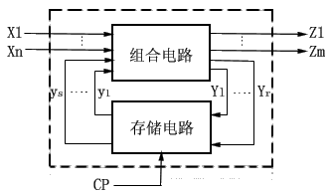
二．结构
时序逻辑电路由组合电路和存储电路两部分组成，通过反馈回路将两部分连成一个整体，一般结构框图如下图所示。
图中，x₁,…，x_{n}为 输入信号；Z₁,…，Z_{m}为输出信号；y₁,… ，y_{s}为时序逻辑电路的“状态” ；Y₁,…，Y_{r}为时序逻 辑电路中的激励信号，它决定电路下一时刻的状态；CP为时钟脉冲信号，它是否存在取决于时序逻辑电路的类型。

Slide 5
第五章 同步时序逻辑电路
时序逻辑电路的状态y₁,…，y_{s}是存储电路对过去输入信号记忆的结果，它随着外部信号的作用而变化。
次态与现态的概念:
在对电路功能进行研究时，通常将某一时刻的状态称
为“现态”，记作y^{n}，简记为 y；
将在某一现态下，外部信号发生变化后到达的新的状
态称为 “次态”，记作 y^{(n+1)} 。

Slide 6
第五章 同步时序逻辑电路
三．特点
时序逻辑电路具有如下特征：
☆电路由组合电路和存储电路组成，具有对过去输入进行记忆的功能；

☆电路中包含反馈回路，通过反馈使电路功能与“时序”
相关；
☆电路的输出由电路当时的输入和状态(对过去输入的
记忆)共同决定。

Slide 7
第五章 同步时序逻辑电路
5. 1 .2时序逻辑电路的分类
时序逻辑电路通常可以按照电路的工作方式、电路输出对输入的依从关系或者输入信号的形 式进行分类。
一．按电路的工作方式分类
按照电路的工作方式，时序逻辑电路可分为同步时序逻辑电路和异步时序逻辑电路两种类型。本章讨论同步时序电路。
1. 同步时序电路 （1）特点：电路中有统一的定时信号，存储器件采用时钟控制触发器，电路状态在时钟脉冲控制下同时发生转换，即电路状态的改变依赖于输入信号和时钟脉冲信号。具体说： 状态如何变？ 取决与输入信号； 状态何时变?取决于时
钟信号； 每个状态维持多久？ 取决于时钟脉冲的周期。

Slide 8
第五章 同步时序逻辑电路
（2）现态与次态 同步时序电路中的现态与次态是针对某个时钟脉冲而言的。 现态----指时钟脉冲作用之前电路所处的状态。 次态----指时钟脉冲作用之后电路到达的状态。 注意：前一个脉冲的次态即后一个脉冲的现态！如
1
2
3
cp
次态=现态
次态=现态
（3）对时钟的要求 脉冲的宽度：必须保证触发器可靠翻转； 脉冲的频率：必须保证前一个脉冲引起的电路响应完全结束后，后一个脉冲才能到来。
2. 异步时序逻辑电路 异步时序逻辑电路的存储电路可由触发器或延时元件组成，电路中没有统一的时钟信号同步，电路输入信号的变化将直接
导致电路状态的变化。

Slide 9
第五章 同步时序逻辑电路
二．按电路输出对输入的依从关系分类
根据电路的输出是否与输入直接相关，时序逻辑电路可以分为Mealy型和Moore型两种不同的 模型。
1．Mealy型电路：若时序逻辑电路的输出是电路输入和电路状态的函数，则称为Mealy型时序逻辑电路。
2．Moore型电路：若时序逻辑电路的输出仅仅是电路状态的函数，则称为Moore型时序逻辑电路。
Mealy型电路的输入和输出之间存在直接联系，而Moore型电路则是将全部输入转换成电路状态后再和输出建立联系。即：
过去的输入
Mealy型电路
状态 y
当前的输入
Z
Moore型电路
所有的输入
状态 y
Z

Slide 10
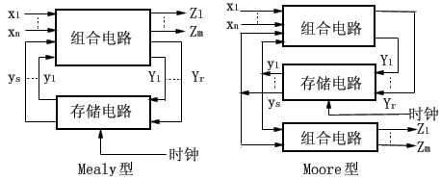
第五章 同步时序逻辑电路
若一个时序逻辑电路没有专门的外部输出信号，而是以电路状态作为输出，则可视为Moore型电路的特殊情况。
无论是同步时序逻辑电路或是异步时序逻辑电路，均有Mealy型和Moore型两种模型。
同步时序逻辑电路中两种模型的结构框图如下图所示。

Slide 11
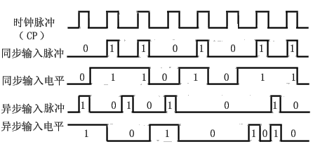
第五章 同步时序逻辑电路
三．按输入信号形式分类
时序逻辑电路的输入信号可以是脉冲信号也可以是电平信号。根据输入信号形式的不同，时 序逻辑电路通常又被分为脉冲型和电平型两种类型。
下图所示为不同输入信号的波形图。

Slide 12
第五章 同步时序逻辑电路
5.1.3 同步时序逻辑电路的描述方法
同步时序电路可采用逻辑表达式、状态表、状态图进行描述。状态表和状态图是同步时序逻辑电路分析和设计的重要工具。此外，必要时还可以通过时间图加以描述。
一．逻辑函数表达式
同步时序电路的结构和功能，可用三组逻辑函数表达式描述。
1．输出函数表达式：是一组反映电路输出Z与输入x和状态y之间关系的表达式。
Z_{i} = f_{i}(x₁，…，x_{n} ,y₁,…，y_{s})i=1,2,…,m（Mealy型电路)
Z_{i} = f_{i}(y₁，…，y_{s}) i=1,2,…,m （Moore型电路）

Slide 13
第五章 同步时序逻辑电路
2．激励函数表达式： 激励函数又称为控制函数，它反映了存储电路的输入Y与外部输入x和电路状 态y之间的关系。其函数表达式为 Y_{j} = g_{j}(x₁，…，x_{n},y₁,…，y_{s}) j =1,2,…,r
3．次态函数表达式：次态函数用来反映同步时序电路的次态y(n+1)与激励函数Y和电路现态y之间的关系，它与触发器类型相关。其函数表达式为

y _{l}^{(n+1)} = k_{l}(Y_{j}，y_{l}) j=1,2,…,r ；l =1,2 ,…，s

Slide 14
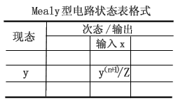
第五章 同步时序逻辑电路
二．状态表
状态表：反映同步时序电路输出Z、次态y^{(n+1)}与电路输入x、现态y之间关系的表格，又称为状态转移表。
Mealy型同步时序电路状态表的格式如作下表所示。
表格的上方从左到右列出一位输入x的全部取值组合，表格左边从上到下列出电路的全部状态y，表格的中间列出对应不同输入组合和现态下的次态y^{(n+1)}和输出Z。
表中，列数 = 一位输入的所有取值组合数； 行数 = 触发器的状态组合数。

Slide 15
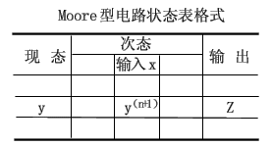
第五章 同步时序逻辑电路
Moore型电路状态表的格式如左下表所示。
考虑到Moore型电路的输出Z仅与电路的现态y有关，为了清晰起见，将输出单独作为一列，表示其值完全由现态确定。
状态表是同步时序电路分析和设计中常用的工具，它非
常清晰地给出了同步时序电路在不同输入和现态下的次态和
输出。

Slide 16
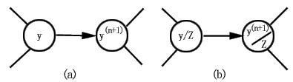
第五章 同步时序逻辑电路
三．状态图
状态图：是一种反映同步时序电路状态转换规律及相应输入、输出取值关系的有向图。
在状态图中，用圆圈表示电路的状态，连接圆圈的有向线段表示状态的转换关系，箭头的起点表示现态，终点表示次态，当箭头起止于同一状态时，表明在指定输入下状态保持不变。
Mealy型电路状态图的形式如图(a)所示。图中，在有向箭头的旁边标出发生该转换的输入条件以及在该输入和现态下的相应输出。
x/z
x
Moore型电路状态图的形式如图(b) 所示，电路输出标在圆圈内的状态右下方，表示输入只与状态相关。

Slide 17
第五章 同步时序逻辑电路
用状态图描述同步时序电路的逻辑功能具有直观、形象等优点。
状态图和状态表示是同步时序电路分析和设计的重要工具，相比之下， 状态表更规范，状态图更形象。
四．时间图
时间图是用波形图的形式来表示输入信号、输出信号和电路状态等的取值在各时刻的对应关系，通常又称为工作波形图。在时间图上，可以把电路状态转换的时刻形象地表示出来。

Slide 18
第五章 同步时序逻辑电路
5.2 同步时序逻辑电路分析
同步时序逻辑电路分析的关键是找出电路状态和输出随输入变化而变化的规律，以便确定其逻辑功能。
5.2.1分析的方法和步骤
常用方法有表格法和代数法。
一. 表格分析法的一般步骤
1．写出输出函数和激励函数表达式。

2．借助触发器功能表列出电路次态真值表。
3．作出状态表和状态图（必要时画出时间图） 。

4．归纳出电路的逻辑功能。

Slide 19
第五章 同步时序逻辑电路
二. 代数分析法的一般步骤
1．写出输出函数表达式和激励函数表达式。

2．把激励函数表达式代入触发器的次态方程，导出电路 的次态方程组。
3．作出状态表和状态图（必要画出时间图）。

4．归纳出电路的逻辑功能。
由分析步骤可知，两种方法仅第二步有所不同，分析中可视具体问题灵活选用。

Slide 20
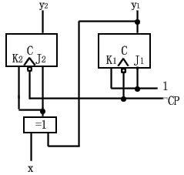
第五章 同步时序逻辑电路
5.2.2分析举例
例1 用表格法分析下图所示同步时序逻辑电路。
解: 该电路由两个J-
K触发器和一个异或门组成，
电路的输入为x，电路的状
态(即触发器状态)用y₂、y₁
表示。电路的输出即状态
变量，因此，该电路属于
Moore型电路的特例。
1.写出输出函数和激励函数表达式
该电路的输出即为状态，各触发器的激励函数表达式为
J₁=K₁=1 ；J₂=K₂=x⊕y₁

Slide 21
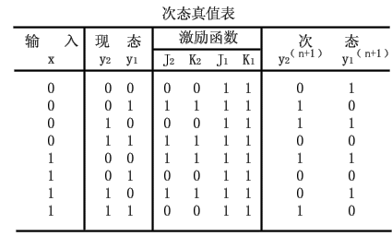
第五章 同步时序逻辑电路
2．列出电路次态真值表
列次态真值表时，首先列出激励函数（此例 J₁ = K₁ = 1； J₂ = K₂ = x⊕y₁）的真值表，然后根据现态和激励函数值以及相应触发器的功能表填出每一组输入和现态取值下的次态。
J K
Q^{(n+1)}
0 0
0 1
1 0
1 1
Q
0
1
Q

Slide 22
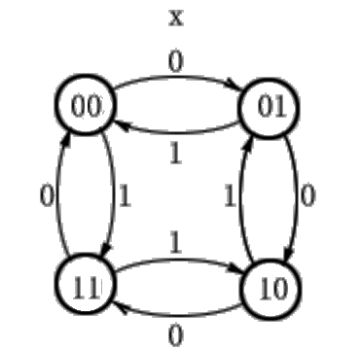
第五章 同步时序逻辑电路
3．作出状态表和状态图
根据次态真值表，可作出该电路的状态表和状态图如下。
状态表
现态y₂ y₁
次态y₂^{(n+1)}y₁^{(n+1）}
X=0
X=1
0 0
0 1
1 0
1 1
0 1
1 0
1 1
0 0
1 1
0 0
0 1
1 0

Slide 23
第五章 同步时序逻辑电路
4．描述电路的逻辑功能。
由状态图可知，该电路是一个2 位二进制数可逆计数器。
当输入x=0 时，可逆计数器进行加1计数，其计数序列为

00 01 10 11
当输入x=1时，可逆计数器进行减1计数，其计数序列为
00 01 10 11
在时序逻辑电路分析中，除了状态图和状态表之外，通常还用到时间图。时间图能较形象、生动地体现时序电路的工作过程，并可和实验观察的波形相比较，是描述时序电路工作特性的一种常用方式。

Slide 24
第五章 同步时序逻辑电路
作时间图的一般步骤： ● 假设电路初始状态，并拟定一典型输入序列；
● 作出状态和输出响应序列；
● 根据响应序列画出波形图。
本例设电路的初始状态y₂y₁=00,输入x为电平信号，典型输入序列为111100000，根据状态图可作出电路的状态响应序列如下：
CP: 1 2 3 4 5 6 7 8 9
x : 1 1 1 1 0 0 0 0 0
y₂ : 0 1 1 0 0 0 1 1 0
y₁ : 0 1 0 1 0 1 0 1 0
y₂^{(n+1)}: 1 1 0 0 0 1 1 0 0
y₁^{(n+1)}: 1 0 1 0 1 0 1 0 1

Slide 25
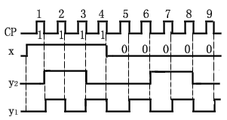
第五章 同步时序逻辑电路
根据状态响应序列，可作出时间图如下图所示。由于前一个时钟脉冲的次态即为后一个时钟脉冲的现态，所以，时间图中可以将现态和次态共用一个波形表示。
CP: 1 2 3 4 5 6 7 8 9
x : 1 1 1 1 0 0 0 0 0
y₂ : 0 1 1 0 0 0 1 1 0
y₁ : 0 1 0 1 0 1 0 1 0
y₂^{(n+1)}:1 1 0 0 0 1 1 0 0
y₁^{(n+1)}:1 0 1 0 1 0 1 0 1

Slide 26
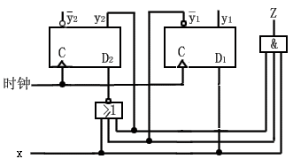
第五章 同步时序逻辑电路
例2 分析下图所示的同步时序电路。
解 该电路有一个输入x和一个输出Z。输出Z与输入x及电路状态均有直接联系，因此属于Mealy型。
1．写出输出函数和激励函数的表达式

Slide 27
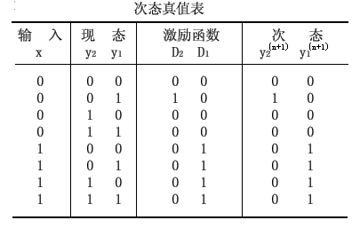
第五章 同步时序逻辑电路
2. 列出电路次态真值表
根据激励函数表达式和D触发器的功能表，可作出该电路的次态真值表如下表所示。

Slide 28
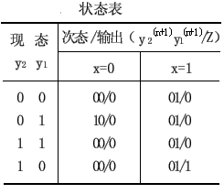
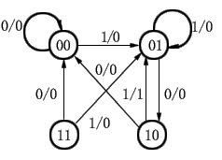
第五章 同步时序逻辑电路
3.作出状态表和状态图
根据输出函数表达式和次态真值表，可作出该电路的状态表和状态图如下。

Slide 29
第五章 同步时序逻辑电路
4.说明电路的逻辑功能
设电路初始状态为“00”，输入x为脉冲信号，其输入序列为010110100。根据状态图可作出电路的状态响应序列和输出响应序列如下:
CP: 1 2 3 4 5 6 7 8 9
x: 0 1 0 1 1 0 1 0 0
y₂: 0 0 0 1 0 0 1 0 1
y₁: 0 0 1 0 1 1 0 1 0
y₂^{(n+1)}: 0 0 1 0 0 1 0 1 0
y₁^{(n+1)}: 0 1 0 1 1 0 1 0 0
Z： 0 0 0 1 0 0 1 0 0
由输入、输出序列可以看出，一旦输入x出现信号“101”，
输出Z便产生一个相应的1，其他情况下输出Z为0。因此，该电路是一个“101”序列检测器。

Slide 30
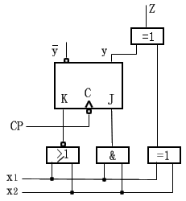
第五章 同步时序逻辑电路
例3试用代数法分析下图所示同步时序逻辑电路的逻辑
功能。
解 该电路由一个J-K
触发器和四个逻辑门构成，
电路有两个输入端x₁和x₂，
一个输出端Z。输出Z与输
入和状态均有直接联系，
属于Mealy型电路。
用代数法分析该电路
的过程如下。
1．写出输出函数和激励函数表达式

Slide 31
第五章 同步时序逻辑电路
2．把激励函数表达式代入触发器的次态方程，得到电路的次态方程组
该电路的存储电路只有一个触发器，因此，电路只有一个次态方程。
根据J-K触发器的次态方程和电路的激励函数表达式，可导出电路的次态方程如下：

Slide 32
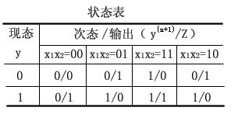
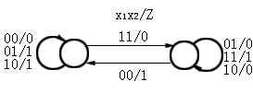
第五章 同步时序逻辑电路
3．根据次态方程和输出函数表达式作出状态表和状态图
根据次态方程和输出函数表达式，可以作出该电路的状态表和状态图如下。
0
1

Slide 33
第五章 同步时序逻辑电路
4． 画出时间图，并说明电路的逻辑功能
设电路初态为“0”，输入x₁为00110110，输入x₂为01011100，根据状态图可作出电路的输出和状态响应序列如下:
时钟节拍：1 2 3 4 5 6 7 8
输入x₁： 0 0 1 1 0 1 1 0
输入x₂： 0 1 0 1 1 1 0 0
状态y： “0” 0 0 0 1 1 1 1
输出Z ： 0 1 1 0 0 1 0 1
0
1

Slide 34
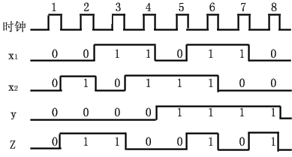
第五章 同步时序逻辑电路
根据状态响应序列可作出时间图如下：
时钟节拍：1 2 3 4 5 6 7 8
输入x₁： 0 0 1 1 0 1 1 0
输入x₂： 0 1 0 1 1 1 0 0
状态 y：“0” 0 0 0 1 1 1 1
输出Z ： 0 1 1 0 0 1 0 1
分析时间图可知，该电路实现了串行加法器的功能。其中x₁为被加数，x₂为加数，它们按照先低位后高位的顺序串行地输入。每位相加产生的进位由触发器保存下来参加下一位相加，输出Z从低位到高位串行地输出“和”数。 该时间图给出了两个二进制数x₁=01101100, x₂=00111010相加得到“和”数Z=10100110的过程。状态y=11110000是由低位到
高位依次产生的进位信号。

Slide 35
第五章 同步时序逻辑电路
为了使逻辑功能更清晰， 亦可按照左高右低的顺序将输入输出序列表示如下：
时钟节拍： 8 7 6 5 4 3 2 1
x₁(被加数)： 0 1 1 0 1 1 0 0
x₂ (加数)： 0 0 1 1 1 0 1 0
y (进位)： 1 1 1 1 0 0 0 0
Z (和数)： 1 0 1 0 0 1 1 0
上面举例介绍了采用两种方法分析同步时序逻辑电路的全过程。实际问题分析时，可视具体情况灵活运用，根据给定逻辑电路的复杂程度不同，通常可以省去某些步骤。例如，列次态真值表或画时间图等。

Slide 36
第五章 同步时序逻辑电路
5.3同步时序逻辑电路的设计
同步时序逻辑电路的设计是指根据特定的逻辑要求，设计出能实现其逻辑功能的时序逻辑电路。显然， 设计是分析的逆过程，即：
分析
逻辑电路
逻辑功能
设计
同步时序逻辑电路设计追求的目标是，使用尽可能少的触发器和逻辑门实现预定的逻辑要求！

Slide 37
第五章 同步时序逻辑电路
设计的一般步骤如下：
1．形成原始状态图和原始状态表；
2．状态化简，求得最小化状态表；
3．状态编码，得到二进制状态表；
4．选定的触发器类型，并求出激励函数和输出函数最简 表达式；
5．画出逻辑电路图。

Slide 38
第五章 同步时序逻辑电路
5.3.1建立原始状态图和原始状态表
原始状态图和原始状态表是对设计要求的最原始的抽
象。建立正确的原始状态图和状态表是同步时序电路设计
中最关键的一步。
由于状态图比状态表更形象、灵活，一般先画状态图
后作状态表；其次，由于在开始时往往不知道描述一个给
定的逻辑问题需要多少状态，因此，一般用字母或数字表
示状态。
形成原始状态图时一般应考虑如下几个方面问题：
一.确定电路模型
设计成Mealy型？ Moore型？ 
将电路设计成哪种模型? 有的问题已由设计要求规定，
有的问题可由设计者选择。不同的模型对应的电路结构不
同，设计者在选择时，应根据问题中的信号形式、电路所
需器件的多少等综合考虑。

Slide 39
第五章 同步时序逻辑电路
二. 设立初始状态

时序逻辑电路在输入信号开始作用之前的状态称为初始状态。
在建立原始状态图时，应首先设立初始状态，然后从初
始状态出发考虑在各种输入作用下的状态转移和输出响应。
三. 根据需要记忆的信息增加新的状态

同步时序电路中状态数目的多少取决于需要记忆和区分
的信息量。
一般来说，若在某个状态下出现的输入信号能用已有状
态表示，则应转向已有状态。仅当某个状态下出现的输入信
号不能用已有状态表示时，才令其转向新的状态。

Slide 40
第五章 同步时序逻辑电路
四．确定各时刻电路的输出 
时序逻辑电路的功能是通过输出对输入的响应来体现的。 在建立原始状态图时，必须确定各时刻的输出值。在
Moore型电路中，应指明每种状态下对应的输出；在Mealy型
电路中应指明从每一个状态出发，在不同输入作用下的输出
值。
注意：在描述一个逻辑问题的原始状态图和原始状态
表中，状态数目不一定能达到最少，这一点无关紧要，因
为可以对它再进行状态化简。设计者应把清晰、正确地描
述设计要求放在第一位。

Slide 41
第五章 同步时序逻辑电路
例1某模5加1、加2计数器有一个输入x和一个输出Z。输入x为加1、加2控制信号，当x=0时，计数器在时钟脉冲作用下进行加1计数；当x=1时，计数器在时钟脉冲作用下进行加
2计数。当电路计满5个状态后，输出Z产生一个1信号作为进
位输出，平时Z输出为0。
试建立该计数器的Mealy型原始状态图和状态表。
解 该问题已指定电路模型为Mealy型，且输入和状态、输出之间的关系也非常清楚，所以状态图的建立很容易。

Slide 42
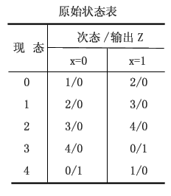
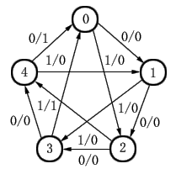
第五章 同步时序逻辑电路
假设模5计数器的5个状态分别用0、1、2、3、4表示，其中0为初始状态。根据题意可作出原始状态图和原始状态表如下。

Slide 43
第五章 同步时序逻辑电路
例 2 某序列检测器有一个输入端x和一个输出端Z。输
入端 x 输入一串随机的二进制代码，当输入序列中出现“011”
时，输出Z产生一个1输出，平时Z输出0 。典型输入、输出序列如下。 输入x: 1 0 1 0 1 1 1 0 0 1 1 0
输出Z: 0 0 0 0 0 1 0 0 0 0 1 0
试作出该序列检测器的原始状态图和原始状态表。
解 1.假定用Mealy型同步时序逻辑电路实现该序列检测器的逻辑功能.
设:
状态A------电路的初始状态；
状态B------表示收到了序列“011”中的第一个信号“0”；
状态C------表示收到了序列“011”中的前面两位“01” ；
状态D------表示收到了序列“011”。

Slide 44
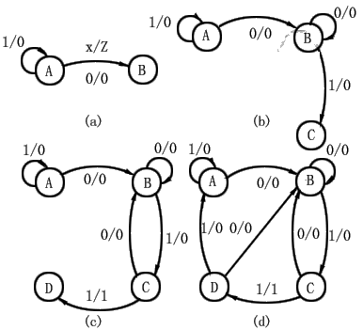
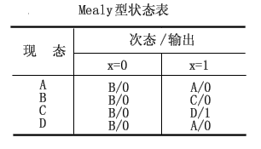
第五章 同步时序逻辑电路
该序列检测器Mealy型状态图的构造过程如下。相应的原始状态表如右下表所示。

Slide 45
第五章 同步时序逻辑电路
从上述过程可知，一个序列检测器所需要的状态数与要
识别的序列长度相关，序列越长，需要记忆的代码位数越多，
状态数也就越多。
2．假定用Moore型同步时序逻辑电路实现该序列检测器的逻辑功能.
由于电路输出完全取决于状态 ，而与输入无直接联系。在作状态图时，应将输出标记在代表各状态的圆圈内。
设电路初始状态为A，并用状态B、C、D分别表示收到了输入x送来的0、01、011。显然，根据题意，仅当处于状态D时电路输出为1，其他状态下输出均为0。

Slide 46
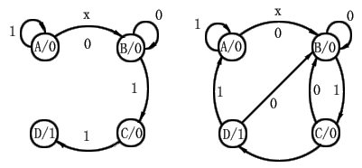
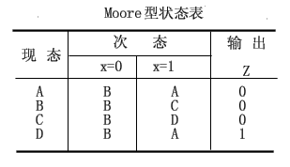
第五章 同步时序逻辑电路
构造Moore型原始状态图的过程如下：
1
相应的原始状态表如下表所示。

Slide 47
第五章 同步时序逻辑电路
例3 设计一个代码监测器，该同步时序电路用于检测串
行输入的8421码，其输入的顺序是先低位后高位，当出现非法
数字(即输入1010，1011，1100，1101，1110，1111)时，电路
的输出为1。试作出该时序电路的Mealy模型状态图和状态表。
解 根据题意，电路有一个输入和一个输出。设输入为x，输出为Z。由于输入的8421码是先低位后高位，因此，判断输
入是否为非法数字时，应从低位到高位查看各位输入值。设：
状态A----起始状态；
状态B和C----表示最低一位代码的两种不同取值0和1； 状态D，E，F，G----表示低两位的码的四种不同取值00~11；
状态H，I，J，K，L，M，N，P---表示低三位代码的八种
取值000~111。
当x输入的第四位代码到来时，即可对输入代码进行判断，
若出现非法数字，电路的输出为1，否则为0，并返回到起始状
态A。

Slide 48
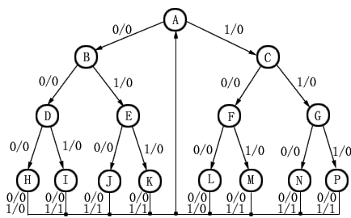
第五章 同步时序逻辑电路
根据以上分析，可以得到下图所示的原始状态图。
注意：图中，当4位代码检测完后，应转向初始状态A，以便检查下一组代码。

Slide 49
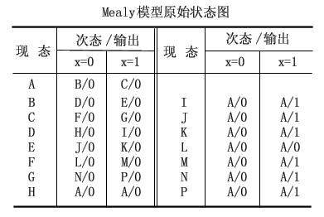
第五章 同步时序逻辑电路
由原始状态图转换后的原始状态表如下表所示。
思考:
1.代码检测器与序列检测器的主要区别是什吗？
2. 若将该代码检测器设计成Moore型同步时序电路,该如何建立原始状态图？需增加几个状态？

Slide 50
第五章 同步时序逻辑电路
若将该代码检测器设计成Moore型同步时序电路，则电路输出只与状态相关。
令：
状态A---初始状态；
状态B和C---表示代码最低位的取值0和1；
状态D、E、F、G---分别表示代码低二位的4种取值组合00～11；
状态H、I、J、K、L、M、N、P---分别表示低三位的8种取值组合00 0～111；
状态X---表示4位代码中的10种合法码；
状态Y---表示4位代码中的6种非法码。
显然，电路仅当处于状态Y时输出为1，其他状态下均输出0。

Slide 51
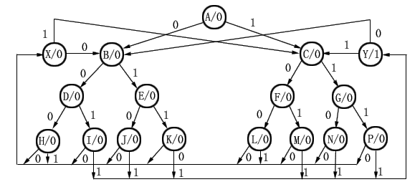
第五章 同步时序逻辑电路
原始状态图如下图所示，原始状态表略。从该例可以
看出，实现同一逻辑功能的Moore型电路比Mealy型电路需
要的状态数多。
思考：
1.该Moore型状态图在Mealy状态图的基础上增加了两
个状态，请问是否能只增加一个状态？
2.该Moore型状态图中，从状态X、Y出发输入0或1时，
为什么不转向初始状态A?

Slide 52
第五章 同步时序逻辑电路
上述各例所建立的原始状态图和原始状态表中，对于所
设立的每一个状态，在不同输入取值下都有确定的次态和输
出。通常将这类状态图和状态表称为完全确定状态图和状态
表，由它们所描述的电路称为完全确定电路。
实际应用中，根据某些设计要求建立的原始状态图和原
始状态表中往往存在不确定的次态或输出，即某些状态在某
些输入取值下的次态或输出是随意的。这种状态图和状态表
被称为不完全确定状态图和状态表，所描述的电路称为不完
全确定电路。

Slide 53
第五章 同步时序逻辑电路
例4 设计一个用于引爆控制的同步时序电路，该电路有一
个输入端x和一个输出端Z。平时输入x始终为0，一旦需要引爆，
则从 x 连续输入4个1信号(不被0间断)，电路收到第四个1后在
输出端Z产生一个1信号点火引爆，该电路连同引爆装置一起被
炸毁。试建立该电路的Mealy型状态图和状态表。
（该问题的实际意义？----------施工的安全性！）
解 分析:该电路实际上是一个用于特殊场所的“1111”序
列检测器。它与一般序列检测器有两点不同：
1. 输入带有约束条件，即一旦输入出现1，则一定是不被
0间断的连续4个1；
2. 收到4个1后，输出产生的引爆信号使电路自毁，故此
时不再存在次态问题。

Slide 54
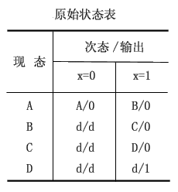
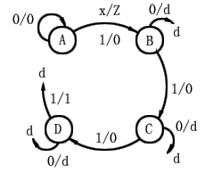
第五章 同步时序逻辑电路
设：状态A---电路初始状态；
状态B---表示收到了第一个1输入；
状态C---表示收到了连续2个1输 入；
状态D---表示收到了连续3个1输入。
根据题意，可得到该电路的Mealy型原始状态图和原始状态表如下。图、表中用“d”表示不确定次态或不确定输出。

Slide 55
第五章 同步时序逻辑电路
注意:
在时序电路设计中，利用不完全确定状态表中不确定次态和不确定输出的随意性，通常可使 设计方案变得更简单。这一点类似包含无关最小项的组合电路设计，只不过在处理上要复杂一些。

Slide 56
第五章 同步时序逻辑电路
5.3.2 状态化简
什么叫状态化简？ 所谓状态化简，是指采用某种化简技术从原始状态表中消去多余状态，得到一个既能正确地描述给定的逻辑功能，又能使所包含的状态数目达到最少的状态表，通常称这种状态表为最小化状态表。
目的：简化电路结构。状态数目的多少直接决定电路中所
需触发器数目的多少。设状态数目为n,所需触发器数目为m,则应满足如下关系：
2^{m} ≥ n ＞ 2 ^{m-1}
为了降低电路的复杂性和电路成本，应尽可能状态表中包含的状态数达到最少。
方法：常用方法有观擦法、输出分类法、隐含表法等。下面讨论最常用的一种方法----隐含表法。

Slide 57
第五章 同步时序逻辑电路
利用隐含表进行化简时，对于完全给定原始状态表和不完
全给定原始状态表引用了不同的概念，并且处理过程有所不同。
一. 完全确定状态表的化简
1．几个概念
(1)等效状态
请注意掌握三点：定义、判断方法和性质。
①定义
设状态S_{i}和S_{j}是完全确定状态表中的两个状态，若对于所
有可能的输入序列，分别从状态S_{i}和状态S_{j}出发，所得到的输
出响应序列完全相同，则状态S_{i}和S_{j}是等效的，记作(S_{i}，S_{j})，
又称状态S_{i}和S_{j} 为等效对。

Slide 58
第五章 同步时序逻辑电路
② 判断方法
若状态S_{i}和S_{j} 是完全确定的原始状态表中的两个现态，则S_{i}和S_{j} 等效的条件可归纳为在一位输入的各种取值组合下满足如下两条：
第一，输出相同；
第二，次态属于下列情况之一：
a.次态相同；
b.次态交错或为各自的现态；
c.次态循环或为等效对。
次态/输出
现态
X=0
X=1
什么叫交错、循环呢？例如,在
右表中当X=0时，现态A、B的次态相
同，现态C、D的次态交错；当X=1时，
现态A、B的次态为C、D,而现态C、D
的次态为A、B，构成次态循环，即
AB CD
A
B
C
D
B/0
B/0
D/0
C/0
C/1
D/1
A/0
B/0

Slide 59
第五章 同步时序逻辑电路
③ 性质
等效状态具有传递性。即假若S₁和S₂等效，S₂和S₃等效,那
么，一定有S₁和S₃等效。记作
(S₁，S₂)，(S₂，S₃) (S₁，S₃)
(2)等效类
等效类：由若干彼此等效的状态构成的集合。在同一个等
效类中的任意两个状态都是等效的。
例如，由(S₁，S₂)和(S₂，S₃)可以推出(S₁，S₃)，进而可知
S₁、S₂、S₃属于同一等效类，记作{ S₁，S₂，S₃}，即
(S₁，S₂) ，(S₂，S₃) { S₁，S₂，S₃}
等效类是一个广义的概念，两个状态或多个状态均可以组
成一个等效类，甚至一个状态也可以称为等效类，因为任何状
态和它自身必然是等效的。

Slide 60
第五章 同步时序逻辑电路
(3) 最大等效类
所谓最大等效类，是指不被任何别的等效类所包含的等效类。
注意：这里所指的最大，并不是指包含的状态最多，而是指它的独立性，即使是一个状态，只要它不被包含在别的等效类中，也是最大等效类。换而言之，如果一个等效类不是任何其他等效类的子集， 则该等效类称为最大等效类。
完全给定原始状态表的化简过程，就是寻找出表中的所有最大等效类，然后将每个最大等效类中的状态合并为一个新的状态，从而得到最小化状态表。
简化后的状态数等于最大等效类的个数！

Slide 61
第五章 同步时序逻辑电路
2．状态化简
(1)隐含表化简法的一般步骤
作隐含表
找等效对
求最大等效类
1
2
3
作最简状态表
状态合并
5
4
① 作隐含表
隐含表是一个直角三角形阶梯网格，横向和纵向的网格数等于原始状态表中的状态数n减1。表的横向从左到右依次标上原始状态表中的前n-1个状态，纵向自上到下依次标上原始状态表中的后n-1个状态。表中每个方格代表一个状态对。

Slide 62
第五章 同步时序逻辑电路
②寻找等效对
利用隐含表寻找 “等效对”一般需要进行两轮比较，首
先进行顺序比较，然后进行关联比较。
顺序比较：按照隐含表中从上至下、从左至右的顺序，对照原始状态表依次对所有“状态对”进行逐一检查和比较，并将检查结果标注在隐含表中的相应方格内。
比较结果标注如下：
等效 ------- 在相应方格内填上“∨”；
不等效----- 在相应方格内填上“×”；
与其他状态对相关 ---- 在相应方格内填上相关的状态对。
关联比较：指对那些在顺序比较时尚未确定是否等效的状态对作进一步检查。直到判别出状态对等效或不等效为止。

Slide 63
第五章 同步时序逻辑电路
③求出最大等效类
在找出原始状态表中的所有等效对之后，可利用等效状态的传递性，求出各最大等效类。确定各最大等效类时应注意两点：
☆各最大等效类之间不应出现相同状态；
☆原始状态表中的每一个状态都必须属于某一个最大
等效类，否则，化简后的状态表不能描述原始状态表所描
述的功能。
④状态合并，作出最小化状态表
将每个最大等效类中的全部状态合并为一个状态，即可
得到和原始状态表等价的最小化状态表。

Slide 64
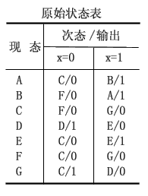
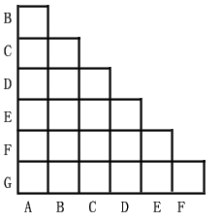
第五章 同步时序逻辑电路
(2)化简举例
例 化简下表所示原始状态表。
解 ① 作隐含表
给定原始状态表具有7个状态，根据画隐含表的规则，可画出隐含表框架如下。

Slide 65
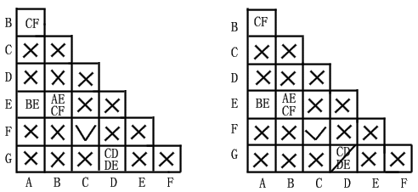
第五章 同步时序逻辑电路
② 寻找等效对
根据等效状态的判断标准，依次检查每个状态对，可得到顺序比较结果如图 (a)所示。
关联比较的结果如图 (b)所示。
图(a)
图(b)

Slide 66
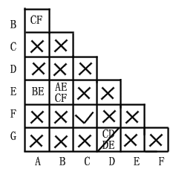
第五章 同步时序逻辑电路
图中，由于状态C和F等效，故可判断出状态A和B等效。检查状态A、E的次态对时，出现如下所示关系：
AE BE CF
由于已知状态C和F是等效的，而状态BE又与状态AB构成
循环，所以，状态A和E是等效状态对，B和E也是等效状态对。 状态D、G对应的方格中含有CD和DE，由于状态CD不等效，
因此状态D和G不等效，故在对应的方格中加记号“/”。
由判断结果可知，原始状态表中的7个状态共有四个等效对：(A，B)，(A，E)， (B，E)，(C，F)。

Slide 67
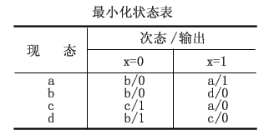
第五章 同步时序逻辑电路
③求出最大等效类
由所得到的等效对和最大等效类的定义可知，原始状态表中的7个状态共构成{A,B,E},{C,F},{D},{G}四个最大等效类。
④状态合并，作出最小化状态表
令{A,B,E}----a、{C,F}---b、{D}---c、{G}---d，并代入原始状态表中，即可得到化简后的状态表如下边右表所示。

Slide 68
第五章 同步时序逻辑电路
二.不完全确定状态表的化简
化简不完全确定原始状态表时，将引入一个新的概念——相容状态。
1．相容状态和相容类 
（1）相容状态
①相容状态的定义
假定状态S_{i} 和S_{j} 是不完全确定状态表中的两个状态，若对于所有的有效输入序列，分别从状态S_{i}和S_{j}出发，所得到的确定输出响应序列是完全相同的，则状态S_{i}和S_{j}是相容的，又称为相容对，记作(S_{i}，S_{j} )。
有效输入序列：若从状态S出发，某输入序列作用下所得到的状态响应序列除最后一个次态外，其他次态都是确定的，则该输入序列对状态S是有效的。

Slide 69
第五章 同步时序逻辑电路
例如，对如下状态表而言，序列000011、01111示有效的，而序列011010、11001示无效的。
思考：为什么？

Slide 70
第五章 同步时序逻辑电路
② 相容状态的判断
假定状态S_{i} 和S_{j}是不完全确定状态表中的两个现态，状态S_{i} 和S_{j} 相容的条件可归纳为在一位输入的各种取值组合下满足如下两条。

第一，输出相同，或者其中的一个(或两个)输出不确定。
第二，次态属于下列情况之一：
a .次态相同；
b. 次态交错或为各自的现态；
c. 次态循环或为相容对；
d. 其中的一个(或两个)为不确定状态。

Slide 71
第五章 同步时序逻辑电路
③注意!!
相容状态不具备传递性！这是因为判断两个状态是否相容时，对于不给定的输出和不给定的次态可以随意指定的缘故。例如，在下表中，有状态A、B相容，状态B、C相容,但状态A、C不相容。
次态 / 输出
现态
X=0
X=1
A
B
C
D
B/0
A/0
A/0
d/d
C/1
d/d
C/0
B/0

Slide 72
第五章 同步时序逻辑电路
(2)相容类
相容类是由彼此相容的状态构成的集合。处于同一相容类中的所有状态之间都是两两相容的。
例如，若有相容对(S₁,S₂)、(S₂,S₃)和(S₁,S₃)，则可构成相容类{S₁,S₂,S₃}。
(3)最大相容类
若一个相容类不是任何其他相容类的子集，则该相容类称为最大相容类。
注意：由于相容状态无传递性，所以，同一原始状态表的各最大相容类之间可能存在相同状态，即同一状态可能出现在不同的最大相容类中。

Slide 73
第五章 同步时序逻辑电路
2. 不完全确定状态表的化简
(1)化简步骤
① 作隐含表，寻找相容状态对；
② 利用状态合并图，求出最大相容类；
③ 利用闭覆盖表，求最小闭覆盖；
④ 状态合并，作出最小化状态表 。
①作隐含表，寻找相容状态对
利用隐含表寻找相容对的过程与化简完全确定状态表时寻找等效对的过程是相同的，仅仅是状态相容与状态等效的标准有所不同而已。

Slide 74
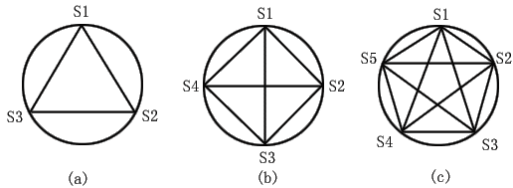
第五章 同步时序逻辑电路
②利用状态合并图，求出最大相容类
状态合并图：是求最大相容类工具。它将状态表的所有状态以“点”的形式均匀地绘在圆周上，然后把所有相容对用线段连接起来。若某些顶点任意两点之间都有连线，则这些顶点状态的集合构成一个最大相容类。
图（a）、（b）、（c）分别表示包含3个、4个和5个状态的最大相容类状态合并图。

Slide 75
第五章 同步时序逻辑电路
③利用闭覆盖表，求最小闭覆盖
最小闭覆盖-----是从最大相容类(或相容类)中选出一
个相容类的集合，该相容类集合满足以下3个条件：

a. 覆盖---即所选相容类集合应包含原始状态表的全部
状态。
b. 最小---即所选相容类集合中相容类个数应最少。
c. 闭合---即所选相容类集合中的任一相容类，在原始
状态表中任一输入条件下产生的次态组合应该属于该集合中
的某一个相容类。
化简不完全确定状态表的关键，就是寻找一个最小闭覆
盖。
（思考：为什么要满足覆盖？为什么要满足闭合？）

Slide 76
第五章 同步时序逻辑电路
闭覆盖表：闭覆盖表反映相容类集合对状态的覆盖情况和相容类的闭合关系。 表的左边自上而下列出所选相容类，表的中间覆盖部分列出各相容类对原始状态表中状态的覆盖情况，表的右边闭合部分列出各相容类在一位输入各种取值组合下的次态组合。
注意：这里所说的相容类包括最大相容类和它们的子集。
④状态合并，作出最小化状态表
将最小闭覆盖中的每个相容类用一个新的状态符号表示，再将其代入原始状态表中，即可得到与原始状态表功能相同的最小化状态表。

Slide 77
第五章 同步时序逻辑电路
(2)化简举例
例 化简如下原始状态表。
现态 | 次态/输出
 | x=0 | x=1
A | A/d | d/d
B | C/1 | B/0
C | D/0 | d/1
D | d/d | B/d
E | A/0 | C/1
解 该原始状态表中存在不确定的次态和输出，属于不完全确定状态表。

Slide 78
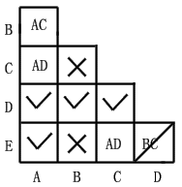
第五章 同步时序逻辑电路
①作隐含表，寻找相容状态对
作出隐含表，并根据相容状态的判断标准对各状态对进行顺序比较和关联比较后的结果如右下图所示。
现态 | 次态/输出
 | x=0 | x=1
A | A/d | d/d
B | C/1 | B/0
C | D/0 | d/1
D | d/d | B/d
E | A/0 | C/1
由隐含表可知，该状态表中的相容状态对有：(A,B)、(A,C)、(A,D)、(A，E)、(B，D)、(C，D)、(C，E)。

Slide 79
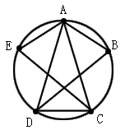
第五章 同步时序逻辑电路
②作状态合并图，找出最大相容类
根据相容状态对(A,B)、(A,C)、(A,D)、(A，E)、(B，D)、(C，D)、(C，E)。可作出状态合并图如下图所示。
从状态合并图得到最大相容类为{A,B,D}、{A,C,D}、{A,C,E}。

Slide 80
第五章 同步时序逻辑电路
③作闭覆盖表，求最小闭覆盖
由3个最大相容类，可作出其闭覆盖表如下表所示。
相容类 | 覆 盖 |  |  |  |  | 闭 合
 | A | B | C | D | E | X=0 | X=1
ABD | ∨ | ∨ |  | ∨ |  | AC | B
ACD | ∨ |  | ∨ | ∨ |  | AD | B
ACE | ∨ |  | ∨ |  | ∨ | AD | C
由闭覆盖表和选择最小闭覆盖的3个条件可知，该例的最小闭覆盖可由最大相容类{A,B,D}和{A,C,E}组成。
思考：若闭覆盖表中{A,B,D}在X=1时的次态组合为CD,最小闭覆盖由最大相容类{A,B,D}和{A,C,E}组成行吗？为什么？

Slide 81
第五章 同步时序逻辑电路
④状态合并，作出最小化状态表
令：相容类{A,B,D} 状态a，相容类{A,C,E} 状态b，
将其代入原始状态表中，可得到最小化状态表如右下表所示。
原始状态表
现态
次态/输出
最小化状态表
x=0
x=1
现态
次态/输出
A
A/d
d/d
X=0
X=1
B
C/1
B/0
C
D/0
d/1
a
b/1
a/0
D
d/d
B/d
b
a/0
b/1
E
A/0
C/1

Slide 82
第五章 同步时序逻辑电路
注 意：
☆状态合并时，若存在确定的次态和不确定的次态，则应取确定的次态；若存在确定的输出和不确定的输出，则应取确定的输出值。
例如，原始状态表中的状态A、B、D在输入x=0时的输出有1和d两种，合并后的状态a在x=0时的输出应为1。
☆构成最小闭覆盖的相容类并不一定是最大相容类。
例如，本例中选最大相容类{A,B,D}和相容类{C,E}作为
最小闭覆盖，可得到相同的结果。
在某些情况下，如果仅仅从最大相容类中去选择最小闭
覆盖，则合并后的状态表不一定是最简的。而如果在满足覆
盖的前提下，在最大相容类和非最大相容类之间作恰当的选
择，却能得到最简的状态表（思考：为什么?）。

Slide 83
第五章 同步时序逻辑电路
5.3.3状态编码
状态编码：是指给最小化状态表中用字母或数字表示的状态，指定一个二进制代码，形成二进制状态表。状态编码也称状态分配，或者状态赋值。
状态编码的任务是：

①确定状态编码的长度(即二进制代码的位数，或者说所需触发器个数)；

②寻找一种最佳的或接近最佳的状态分配方案。以便使所设计的时序电路最简单。

Slide 84
第五章 同步时序逻辑电路
一．确定二进制代码的位数
二进制代码的位数是由最小化状态表中的状态个数来确定的。设最小化状态表的状态数为N ，状态编码的长度为m,则状态数N与状态编码长度m的关系为
2^{m-1} < N ≤ 2^{m}
例如，若某状态表的状态数N = 7，则状态分配时,二进制
代码的位数应为 m = 3。或者说状态变量个数为3。
二．确定状态分配方案
状态与代码之间的对应关系可以有许多种。一般说来，用m
位二进制代码的2^{m}种组合来对N个状态进行分配时，可能出现的
状态分配方案数K_{s}为
例如，当 N = 4, m= 2时，K _{S} = 24。

Slide 85
第五章 同步时序逻辑电路
随着状态数目的增加，分配方案的数目急剧增加。如何从众多的分配方案中寻找出一种最佳方案?
在实际工作中，工程技术人员通常按照一定的原则、凭借设计的经验去寻找相对最佳的编码方案。一种常用方法称为相邻分配法。
相邻分配法的基本思想是：在选择状态编码时，尽可能使激励函数和输出函数在卡诺图上的“1”方格处在相邻位置，从而有利于激励函数和输出函数的化简。

Slide 86
第五章 同步时序逻辑电路
相邻分配法的状态编码原则如下：

① 次态相同，现态相邻。(即在相同输入条件下，具有相同次态的现态应尽可能分配相邻的二进制代码；)

② 同一现态，次态相邻。(即在相邻输入条件下，同一现态的次态应尽可能分配相邻的二进制代码；)
③ 输出相同，现态相邻。(即在每一种输入取值下均具有相同输出的现态应尽可能分配相邻的二进制代码。)
某些状态表常常出现不能同时满足3条原则的情况。此时，
可按从①至③的优先顺序考虑。
此外，从电路实际工作状态考虑，一般将初始状态分配
“0”状态。(思考：为什么？)

Slide 87
第五章 同步时序逻辑电路
三．举例
例 对如下状态表进行状态编码（设A为初始状态）。
现态 | 次态/输出
 | x=0 | x=1
A | C/1 | B/0
B | A/0 | A/1
C | A/1 | D/1
D | D/1 | C/0
解 所示状态表中，状态数N = 4，故状态编码的长度应为 m=2。即实现该状态表的功能需要两个触发器。

Slide 88
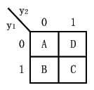
第五章 同步时序逻辑电路
根据相邻法的编码原则，4个状态的
相邻关系如下： 根据原则①，状态B和C应分配相邻的
二进制代码；
根据原则②，状态B和C、A和D、C和
D应分配相邻的二进制代码；
根据原则③，状态A和D应分配相邻的
二进制代码。
综合①~③可知，状态分配时要求满
足B和C、A和D、C和D相邻。
在进行状态分配时，为了使状态之间
的相邻关系一目了然，通常将卡诺图作为
状态分配的工具。
现态 | 次态/输出
 | x=0 | x=1
A | C/1 | B/0
B | A/0 | A/1
C | A/1 | D/1
D | D/1 | C/0
假定状态变量用y₂y₁表示，并将A分配“0”，一种满足上述相邻关系的分配方案
如右图所示。即状态A、B、C、D的状态
编码依次为y₂y₁的取值00、01、11、10。

Slide 89
第五章 同步时序逻辑电路
将状态表中的状态A、B、C、D分别用编码00、01、11、10代替，即可得到该状态表的二进制状态表如右下表所示。
现态 y₂y₁ | 次态y₂^{(n+1)}y₁^{(n+1)}/输出
 | x=0 | x=1
00 | 11/0 | 01/0
01 | 00/0 | 00/1
11 | 00/1 | 10/1
10 | 10/0 | 11/0
现态 | 次态/输出
 | x=0 | x=1
A | C/1 | B/0
B | A/0 | A/1
C | A/1 | D/1
D | D/1 | C/0
注意：满足分配原则的方案通常可以有多种，设计者可从中任选一种。

Slide 90
第五章 同步时序逻辑电路
5.3.4确定激励函数和输出函数并画出逻辑电路图
任务：根据二进制状态表和所选触发器的激励表，求出触发器的激励函数表达式和电路的输出函数表达式，并予以化简。以便用适当的逻辑门和所选定的触发器构成实现给定逻辑功能的逻辑电路。
触发器的激励表：激励表反应了触发器从现态转移到某种次态时，对输入条件的要求。它把触发器的现态和次态作为自变量，而把触发器的输入(或激励)作为因变量。

Slide 91
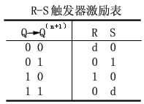
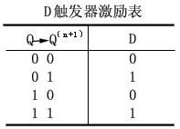
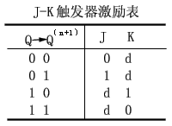
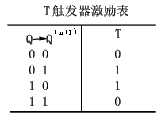
第五章 同步时序逻辑电路
四种时钟控制触发器的激励表如下：

Slide 92
第五章 同步时序逻辑电路
根据二进制状态表和触发器激励表，求激励函数和输出函数的最简表达式一般分为两步：
●列出激励函数和输出函数真值表；
●用卡诺图化简后写出最简表达式。
熟练时也可以直接根据二进制状态表和触发器激励表，作
出激励函数和输出函数卡诺图，化简后写出最简表达式。
例 用J-K触发器和适当的逻辑门实现如下二进制状态表的
功能。
现态 y₂y₁ | 次态y₂^{(n+1)}y₁^{(n+1)}/输出
 | x=0 | x=1
00 | 11/0 | 01/0
01 | 00/0 | 00/1
11 | 00/1 | 10/1
10 | 01/0 | 11/0

Slide 93
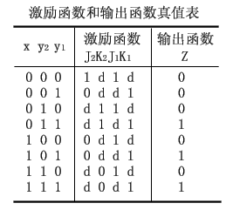
第五章 同步时序逻辑电路
现态 y₂y₁ | 次态y₂^{(n+1)}y₁^{(n+1)}/输出
 | x=0 | x=1
00 | 11/0 | 01/0
01 | 00/0 | 00/1
11 | 00/1 | 10/1
10 | 01/0 | 11/0
解 根据给定的二进制状态表和J-K触发器的激励表可列出激励函数和输出函数的真值表如右下表所示。
QQ^{(n+1)}
J K
0 0
01
10
11
0 d
1 d
d 1
d 0

Slide 94
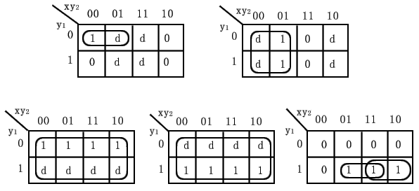
第五章 同步时序逻辑电路
由真值表可作出激励函数和输出函数的卡诺图如下图所示。
J₁=1
K₁=1
Z

Slide 95
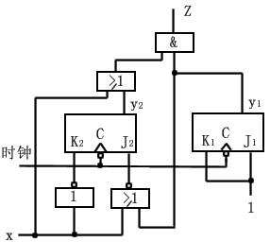
第五章 同步时序逻辑电路
经化简后得到激励函数和输出函数的最简表达式如下：
相应逻辑电路图如下图所示。
问：
若选D触发器作为存储元件呢？

Slide 96
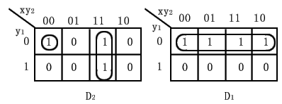
第五章 同步时序逻辑电路
现态 y₂y₁ | 次态y₂^{(n+1)}y₁^{(n+1)}/输出
 | x=0 | x=1
00 | 11/0 | 01/0
01 | 00/0 | 00/1
11 | 00/1 | 10/1
10 | 01/0 | 11/0
若选用D触发器作为存储元件实现给定二进制状态表的逻辑功能，则根据D触发器的激励表和给定二进制状态表，可直接作出激励函数卡诺图如下图所示。
Q^{(n+1)}
D
0
1
0
1
经化简后，得到激励函数的最简表达式为:

Slide 97
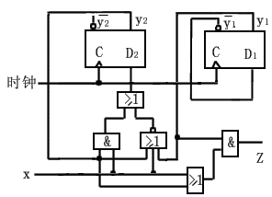
第五章 同步时序逻辑电路
相应逻辑电路图如下图所示：

Slide 98
第五章 同步时序逻辑电路
5.4同步时序逻辑电路设计举例
例1 用T触发器作为存储元件，设计一个2位二进制减1计数器。电路工作状态受输入信号x的控制。当x=0时，电路状态不变；当x=1时，在时钟脉冲作用下进行减1计数。计数器有一个输出Z，当产生借位时Z为1，其他情况下Z为0。
解 该电路的逻辑框图如下：
x
减1计数器
Z
cp
该问题对电路所要求的状态数目及状态转换关系均十分清楚，故可直接作出计数器的二进制状态图和二进制状态表。

Slide 99
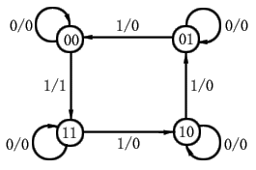
第五章 同步时序逻辑电路
①作出状态图和状态表
设状态变量用y₂、y₁表示，可直接作出计数器的二进制状态图和二进制状态表如下。
现态 y₂y₁ | 次态y₂^{(n+1)}y₁^{(n+1)}/输出
 | x=0 | x=1
00 | 00/0 | 11/1
01 | 01/0 | 00/0
11 | 11/0 | 10/0
10 | 10/0 | 01/0
x/Z

Slide 100
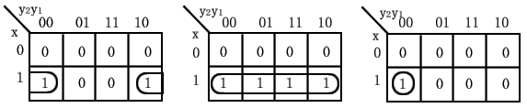
第五章 同步时序逻辑电路
②确定激励函数和输出函数并化简
现态 y₂y₁ | 次态y₂^{(n+1)}y₁^{(n+1)}/输出
 | x=0 | x=1
00 | 00/0 | 11/1
01 | 01/0 | 00/0
11 | 11/0 | 10/0
10 | 10/0 | 01/0
QQ^{(n+1)}
T
0 0
01
10
11
0
1
1
0
T₂
T₁
Z
化简结果为

Slide 101
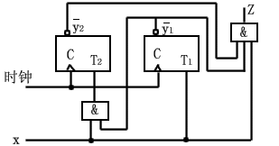
第五章 同步时序逻辑电路
③画出逻辑电路图
根据激励函数和输出函数表达式，可画出逻辑电路图如下图所示。

Slide 102


第五章 同步时序逻辑电路
例2 用J-K触发器作为存储元件，设计一个“101”序列检测器。该电路从输入x接收随机输入信号，当出现“101”序列时，在输出Z产
生一个1信号。典型输入、输出序列如下：
输入x：0 0 1 0 1 0 1 1 0 1 0 0
输出Z：0 0 0 0 1 0 1 0 0 1 0 0（允许重叠）
解 ①作出原始状态图和状态表
假定采用Moore型电路实现给定功能，并设初始状态为A，可
作出原始状态图和原始状态表如下。

Slide 103


第五章 同步时序逻辑电路
②状态化简
根据化简法则可知，所得状态表已为最小化状态表。
③状态编码
最小化状态表中共有4个状态，需用2位二进制代码表示。设状态变量为y₂、y₁，根据相邻法的编码原则，可采用如下卡诺图所示的编码方案。相应的二进制状态表如下表所示。

Slide 104

第五章 同步时序逻辑电路
④确定激励函数和输出函数
根据二进制状态表和J-K触发器的激励表，可列出激励函数和输出函数真值表如下表所示。
激励函数和输出函数真值表
QQ^{(n+1)}
J K
0 0
01
10
11
0 d
1 d
d 1
d 0

Slide 105

第五章 同步时序逻辑电路
用卡诺图对激励函数和输出函数化简后，可得到其最简表达式如下：
⑤画逻辑电路图
根据输出函数和激励函数表达式，可画出“101”序 列检测器的逻辑电路图如右图所示。

Slide 106
第五章 同步时序逻辑电路
例3 设计一个3位二进制码的串行奇偶检测器。该电路从输入端x串行输入二进制代码，每三位为一组，当三位代码中含1的个数为偶数时，输出Z产生一 个1输出，平时Z输出为0。
解 代码检测器的特点是输入信号是按位分组的，每组的检测过程相同，即一组检测完后，电路回到初始状态，接着进行下一组的检测。
x
--- ??? ??? ???
代码检测器
Z
cp
思考：代码检测器与序列检测器有何区别？

Slide 107


第五章 同步时序逻辑电路
①建立原始状态图和原始状态表
根据题意，可作出该电路的原始状态图和原始状态表如下。

Slide 108

第五章 同步时序逻辑电路
②状态化简
用观擦法可以看出，原始状态表中D和G等效，E和F等效。 令（D,G）----- D , (E,F) ----- E
合并后可得到最小化状态表如右下表所示。

Slide 109


第五章 同步时序逻辑电路
③状态编码
最小化状态表中有5个状态，需用3位二进制码表示。设状态变量用y₃、y₂、y₁表示，根据状态编码的3条原则，可采用如下卡诺图所示的状态编码方案。按照该方案，可得到二进制状态表如下表所示。

Slide 110

第五章 同步时序逻辑电路
④确定激励函数和输出函数
假定用D触发器作为存储元件，根据二进制状态表和D触发器激励表，可作出输出函数和激励函数卡诺图如下图所示。化简时可将无用状态001，011， 111作为无关条件处理。
D₃
D₂
D₁
Z

Slide 111
第五章 同步时序逻辑电路
化简后的激励函数和输出函数表达式为
⑤讨论
当电路中触发器所能表示的状态数大于有效状态数时，需要对设计的电路进行讨论。主要讨论两个问题：
1．电路是否具有自恢复功能。即电路万一偶然进入无效状态，能否在输入信号和时钟脉冲作用下自动进入有效状态，如果能，则称为具有自恢复功能；否则，称为“挂起”。
2．电路是否会产生错误输出信号。即电路万一处在无效状态，是否会在输入信号和时钟脉冲作用下，产生错误输出信号。
当存在“挂起”或错误输出现象时，必须对设计方案进行修正。

Slide 112
第五章 同步时序逻辑电路
讨论时，可根据确定的激励函数和输出函数表达式作出相应状态表和状态图，并作出结论。
当设计方案需要修改时，只需要考虑激励函数和输出函数化简时对无效状态下任意项的处理问题。
当电路中包含多个无效状态时，往往又将无效状态构成的集合称作状态的无效序列，相应地将正常工作下的状态集合称为状态的有效序列。
本例的状态无效序列中包含001、011和111共3个无效状态，它们在化简激励函数和输出函数时被作为无关条件处理，即在这几个状态下，函数的值可根据化简的需要随意指定为1或者0。实际上，在卡诺图上和1圈在一起即指定为1，否则为0。因此，讨论时只需检查卡诺图，便可知道无效状态下的激励函数和输出函数的取值，并推出相应次态和输出，进而作出与设计方案对应的状态图或状态表，得出讨论结果。

Slide 113

第五章 同步时序逻辑电路
由卡诺图中对无关项的处理可知，本例中无效状态下的激励函数、输出函数和电路次态如下表所示。
D₃
D₂
D₁
Z

Slide 114

第五章 同步时序逻辑电路
根据两个二进制状态表，可作出该设计方案的状态图如下图所示。

Slide 115

第五章 同步时序逻辑电路
由该状态图可知，此方案的无效状态序列不会产生“挂起”现象，但在无效状态下输入1时会产生错误的1输出。为此，应对输出函数修改如下：
相应输出函数表达式修改为：

Slide 116

第五章 同步时序逻辑电路
⑥画逻辑电路图
根据简化后的激励函数表达式和修改后的输出函数表达式，可画出该奇偶检测电路的逻辑电路图如下图所示。

